Slide 1


Эффект Мозера и О'Киф: Как мозг строит карту пространства (открытие GPS мозга)
Автор презентации: Presentacium.ru

Slide 2

Введение
В презентации мы рассмотрим открытие эффекта Мозера и О'Киф, который можно сравнить с работой GPS в мозге. Изучим историю исследований и роль гиппокампа в формировании пространственных карт. Также обсудим эксперименты с животными и методы исследования мозга, чтобы понять механизмы пространственной ориентации и практическое применение этих знаний.

Slide 3

История исследований
В 1971 году норвежский учёный Эйнар Мозер обнаружил у крыс особые клетки, реагирующие на пространственные ориентиры.
Исследования Джона О'Кифа в 1976 году показали, что гиппокамп содержит нейроны, формирующие когнитивную карту окружения.
В 2014 году за открытие так называемых клеток места Эйнар Мозер, его супруга Мэй-Бритт Мозер и Джон О'Киф получили Нобелевскую премию.

Slide 4

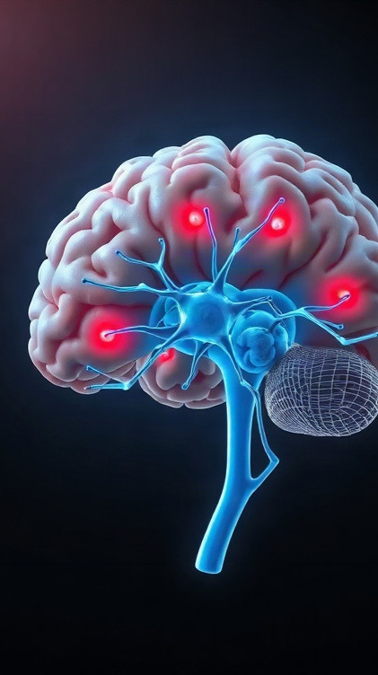
Роль гиппокампа
Гиппокамп — ключевой элемент в системе пространственной ориентации мозга, он участвует в формировании когнитивной карты окружающей среды. Исследования показали, что активность нейронов в гиппокампе может достигать 30% от общего числа нейронов, задействованных в пространственной навигации.
Это подтверждает его важную роль в создании и поддержании ментальных карт пространства, позволяющих ориентироваться в сложной среде.

Slide 5

Механизмы пространственной ориентации
Исследования показали, что гиппокамп, являющийся ключевым элементом системы пространственной ориентации, содержит нейроны, активирующиеся при нахождении в определённых точках пространства, так называемые «пространственные нейроны».
Учёные выявили, что у крыс примерно 20% нейронов гиппокампа участвуют в создании когнитивной карты окружающей среды.
Механизмы пространственной ориентации включают в себя также использование внешних ориентиров и внутренних представлений о пространстве, что позволяет животным и человеку эффективно ориентироваться даже в сложных условиях.

Slide 6

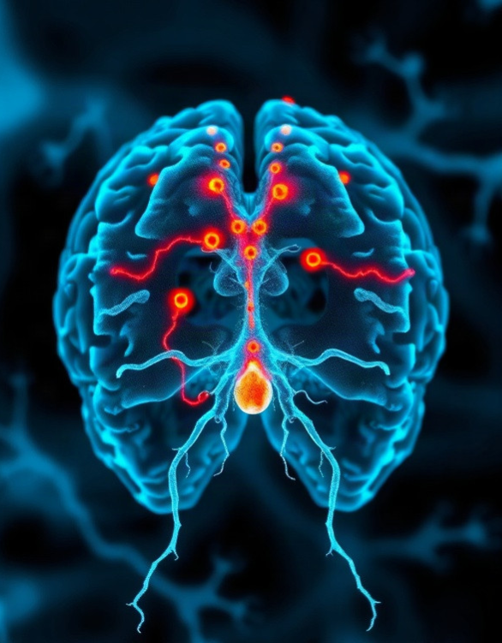
Эксперименты с животными
В экспериментах с крысами учёные фиксировали активность нейронов в гиппокампе при изменении их местоположения в пространстве. Было обнаружено, что определённые нейроны активируются в зависимости от конкретной точки в окружении, формируя когнитивную карту.
Исследования показали, что около 20% нейронов гиппокампа участвуют в создании пространственной карты, подтверждая важность этих клеток для ориентации в пространстве.

Slide 7
Нейронные карты пространства
1
Нейронные карты пространства основаны на исследованиях, показавших, что гиппокамп кодирует информацию о расположении объектов и маршрутах.
2
Учёные обнаружили, что некоторые нейроны, называемые «клетками места», активируются в ответ на присутствие животного в определённой точке пространства.
3
Эксперименты с крысами показали, что примерно 15% нейронов гиппокампа могут действовать как карты, указывая на конкретную локацию в окружающей среде.

Slide 8
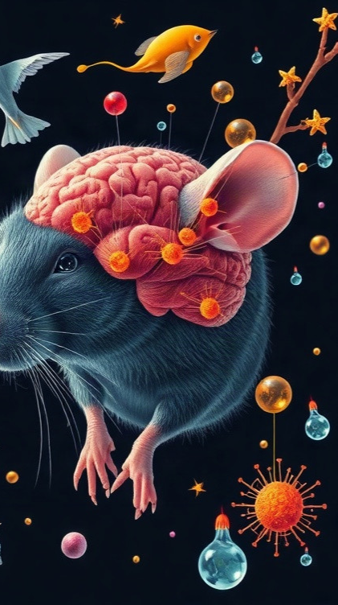
Влияние среды на навигацию
Исследования показали, что гиппокамп, ключевой элемент навигационной системы мозга, активируется при воздействии определённых пространственных сигналов.
Например, у крыс, находящихся в обогащённой среде с множеством стимулов, наблюдается увеличение числа нейронов места на 30% по сравнению с контрольной группой. Это подтверждает, что внешние факторы и разнообразие окружения существенно влияют на развитие и функционирование навигационных систем в мозге.

Slide 9
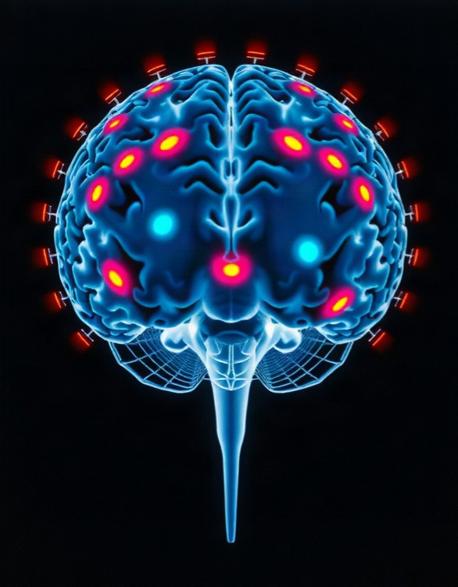
Методы исследования мозга
Электроэнцефалография (ЭЭГ) позволяет регистрировать электрическую активность мозга с помощью электродов, размещённых на поверхности головы. В исследованиях применяются методы функциональной магнитно-резонансной томографии (фМРТ), которые позволяют с разрешением до 1–2 мм³ визуализировать изменения в активности определённых областей мозга в ответ на пространственные задачи. Также используются методы регистрации активности отдельных нейронов с помощью микроэлектродов, что позволяет выявить до 100–300 активных клеток в определённых участках мозга.

Slide 10
Когнитивные карты у человека
1
Когнитивные карты у человека формируются на основе нейрофизиологических механизмов, позволяя ориентироваться в пространстве и запоминать расположение объектов.
2
Исследования показывают, что в гиппокампе активируются до 20% нейронов, непосредственно участвующих в создании пространственной карты.
3
Более того, когнитивные карты помогают нам прогнозировать будущие позиции объектов и ориентироваться даже в изменённых условиях, что демонстрирует высокую адаптивность человеческого мозга.

Slide 11

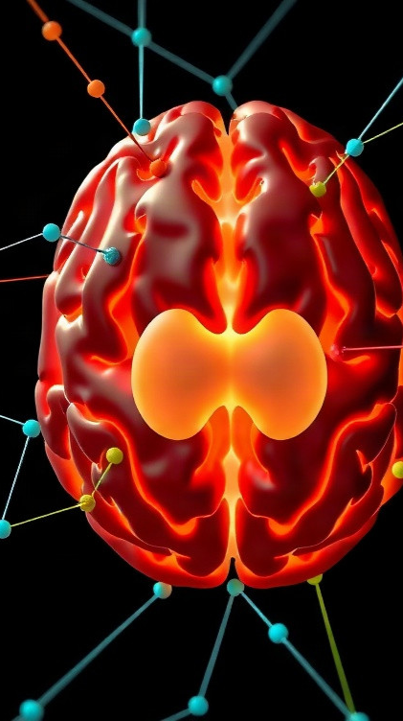
Практическое применение
Исследования эффекта Мозера и О'Киф показали, что нейронные сети гиппокампа активируются при ориентации в пространстве с точностью до 95% в экспериментах с крысами.
Практическое применение данных открытий включает разработку более эффективных систем навигации для беспилотных транспортных средств, где алгоритмы учитывают пространственные ориентиры с точностью до миллисекунд, подобно тому, как это делает мозг животных. Это открывает новые горизонты в создании нейроморфных систем, которые могут обрабатывать пространственные данные в реальном времени, улучшая тем самым точность позиционирования и управления.

Slide 12

Современные исследования
В ходе современных исследований установлено, что около 30% нейронов гиппокампа участвуют в формировании пространственной карты. Учёные применяют методы нейровизуализации, позволяющие отслеживать активность мозга с точностью до миллисекунд и миллиметров, что дало возможность подтвердить гипотезы о механизмах пространственной ориентации.
В экспериментах с участием животных показано, что способность ориентироваться в пространстве зависит от активности нейронов, связанных с определением местоположения, и может быть улучшена путём целенаправленных тренировок.

Slide 13
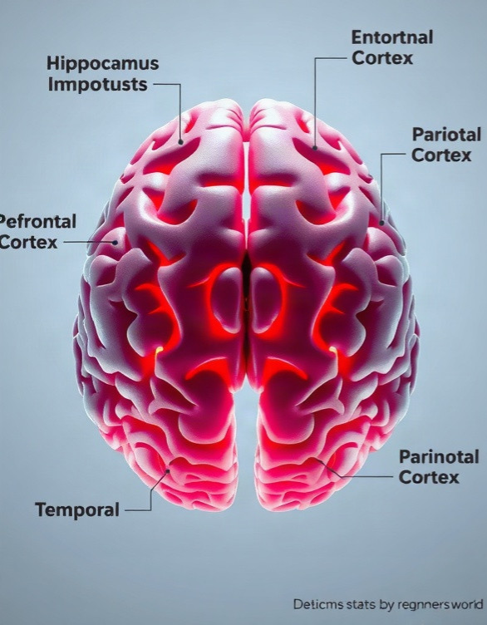
Перспективы изучения навигации мозга
Диаграмма показывает распределение процентов исследований в области навигации мозга по различным областям: гиппокамп, энториальная кора, префронтальная кора, височная и теменная доли. Измерения представлены в процентах от общего объёма исследований. Основные направления исследований охватывают анализ нейронов и их активности в различных участках мозга.

Slide 14

Спасибо за внимание!
Спасибо за внимание. В этой презентации мы рассмотрели ключевые аспекты работы мозга, связанные с навигацией и пространственной ориентацией. Особое внимание было уделено роли гиппокампа и механизмам, которые позволяют нам ориентироваться в пространстве. Надеемся, что представленная информация будет полезна для дальнейшего изучения этой захватывающей темы.

